Slide 1
Легенди про весняні квіти
Підготувала вчитель
початкових класів
Кремінської обласної спеціальної загальноосвітньої школи – інтернату
Дубограй Олена Станіславівна
2011 рік

Slide 2
Квітень
Весно, весно! Перші квіти
Розцвітають на землі.
Сині проліски привітно
Зводять вінчики малі.
І хоч, може буде влітку
Більше квітів запашних,
Та для нас найперша квітка
Наймиліша від усіх.
Завжди ми її помітим,
З лісу в дім принесемо.
І тому цей місяць Квітнем
По заслузі ми звемо.
Н. Забіла

Slide 3
Вже перші квіти розцвіли,
Такі прекрасні й ніжні!
Із снів холодних, зимових
Збудилися привітні.

Slide 4
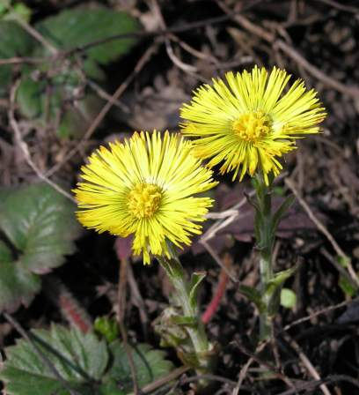
Мать – і - мачуха
З появою на землі цієї квітки пов'язана легенда, не обійшлося тут без любові і ревнощів.
Одна зла жінка задумала погубити доньку свого чоловіка, бо не хотіла, щоб він ходив зустрічатися з нею і своєю колишньою дружиною. Заманила вона її до обриву і зіштовхнула з нього. Тим часом мати, виявивши пропажу дівчинки, кинулася її шукати, але спізнилася, була дівчинка вже без душі. Кинулася вона на мачуху і, зчепившись, полетіли вони на дно яру. А на наступний день покрило схили його рослина, листя якого з одного боку були м'які, а з іншого боку жорсткі, і височіли над ними маленькі жовті квіти, що нагадували світле волосся дівчинки.

Slide 5
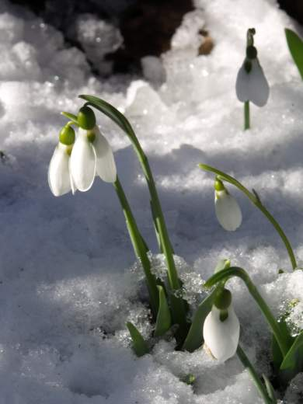
Підсніжник
Російська легенда стверджує, що одного разу стара Зима зі своїми супутниками Морозом і Вітром вирішила не пускати на землю Весну. Але сміливий Пролісок випростався, розправив пелюстки і попросив захисту у Сонця. Сонце помітило Пролісок, зігріло землю і відкрило дорогу Весні.

Slide 6
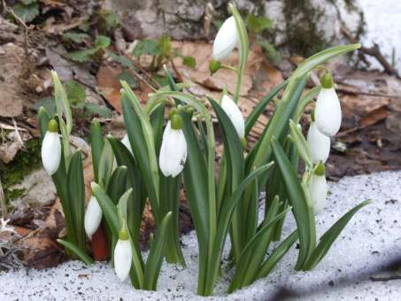
Підсніжник
А ще одна легенда розповідає, що плакала Снігуронька, проводжала матінку Зиму. Йшла сумна, за нею стали всі тужити. Там, де йшла і плакала, торкаючи лози, виросли підсніжники - снігуроньки сльози.
Землю промінь зігріва,
Тане сніг, струмок співа,
І краси чудові діти,
Зір наш ваблять дивні квіти.
Ось, підсніжники, дивись,
Поміж снігу розбрелись.
Вже їм холод не страшний,
Ні хуга, ні вітровій.
Їх уже не налякати -
Вже спішить весна крилата!

Slide 7
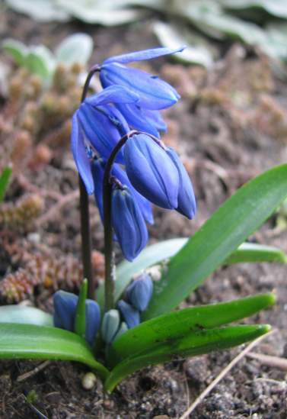
Пролісок
Ще земля в зимових шатах білих,
Та з-під снігу, майже непомітний,
Виглянув зненацька, серцю милий,
Соромливий пролісок блакитний.
За українською легендою, синьооку дівчину Катерину татари везли на чужину, і там, де сльози красуні падали на землю, виросли квіти Проліски, такі ж сині, як її очі.

Slide 8
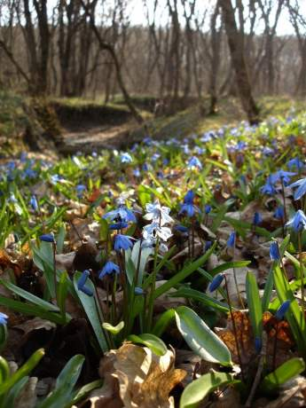
Пролісок
Ця історія сталася зимою. Жила собі дуже красива пані на ім’я Сніжинка і була в неї дочка - Квітка. Мати дуже її любила. І мати з дочкою ніколи не зустрічалися, бо Сніжинка одразу ж після зими летіла на Північ, додому, а її донька там могла замерзнути. Тому донечка цвіла весною і красувалася влітку. І не могли вони жити разом, бо мати б розтанула від сонячного тепла. Вони досі не бачилися. Навесні та влітку всі втішали маленьку квіточку – і звірі, і інші квітки. У Сніжинки було не менше горе, її теж втішали інші сніжинки. Так і спливав час: сумували і Сніжинка, і Квіточка.
Якось до землі, де жила Квіточка, прилетіла добра Чарівниця. Побачила вона Квіточку і запитала, чому та сумує. Квіточка розповіла своє горе. Чарівниця подумала і каже: «Он воно як! Але я можу зменшити твоє горе. Ти станеш квіткою-проліском і цвісти будеш тільки-но прийде весна. Тоді буде зима уходити, і твоя мати також. Я точно знаю, що вона буде тут. Ви будете зустрічатися раз на рік», - посміхнулася Чарівниця.
Так з'явилася квітка Пролісок.

Slide 9
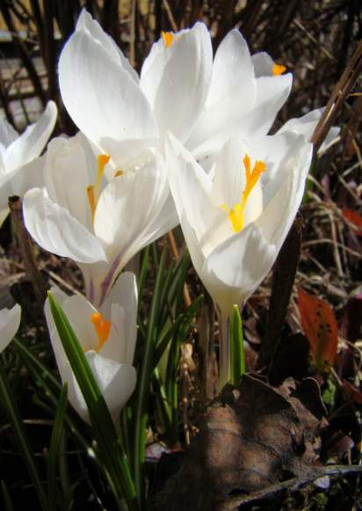
Крокус (шафран)
Недарма ці квіти називають "дітьми веселки": за однією з легенд, вони з'явилися на світ в той день, коли в небі після холодного весняного дощу зустрілися сонце і веселка, що наповнили пелюстки крокусів силою і забарвлення їх в яскраві кольори.
За давньогрецькою легендою, виникнення шафрану відбулося наступним чином. Юнак на ім'я Крок вправлявся з вісником Олімпійських богів Гермесом в метанні диска. Під час змагання диск випадково влучив у Крока, і юнак загинув. З його крові, що пролилася на землю, виросла квітка крокус (шафран).
Згідно з іншою версією, Крокус був закоханий в німфу і вони ніколи не розлучалися. Коли богам набридло спостерігати за ними, вони перетворили німфу в кущ, а юнака - в прекрасну рослину, яка згодом стало називатися шафраном.

Slide 10
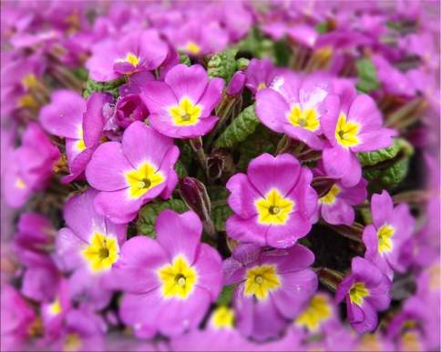
Примула (первоцвіт)
Одна легенда про походження примули розповідає. На одному з прекрасних лугів жила білява принцеса - ельф, яка закохалася в гарного хлопця, а він її чомусь не помічав. У відчаї принцеса попросила чарівницю, щоб вона допомогла їй зробити так, щоб молодий хлопець відповів їй взаємністю. І чарівниця перетворила принцесу в примулу - квітку, яка першою розпускається навесні, і пройти повз неї абсолютно неможливо. З тієї пори сільська молодь ходить милуватися на ці квіти ледь зійде сніг.
Стародавні слов'яни вважали, що лісова примула - це ключі, якими природа відкриває повесні дорогу всьому зеленому царству.

Slide 11
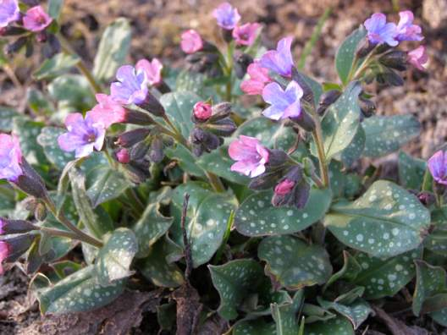
Медунка
Давня слов'янська легенда говорить: "... Якщо отоп’єшь нектар з двадцяти рожевих і двадцяти фіолетових квіток медунки, то серце твоє стане здоровим і добрим, а помисли - чистими ..."

Slide 12
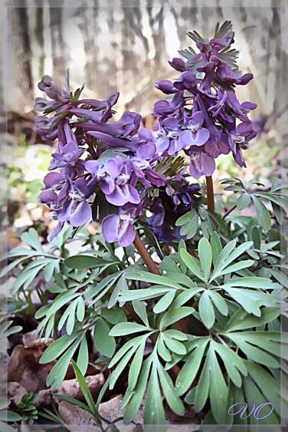
Ряст
Українська наукова назва рясту - проліска дволиста: це дволиста рослина з шестипелюстковими блакитними квітками, зібраними у китички. В корені ряст має цибулинку.
За давнім звичаєм українців, коли вперше навесні побачиш ряст, треба зірвати його, кинути під ноги, потоптати, примовляючи: "Топчу, топчу ряст, Бог здоров'я дасть", або "Топчу, топчу ряст, дай, Боже, діждати і на той рік топтати!» Це означає просити в Бога життя і здоров’я.

Slide 13
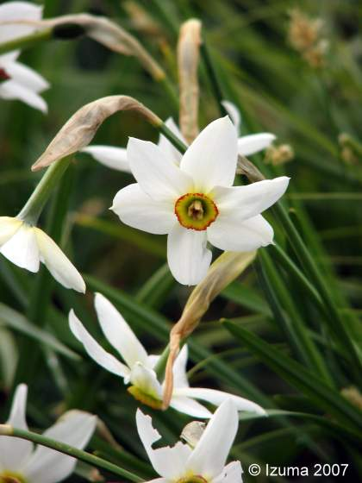
Нарцис
Прекрасний юнак відклонив любов німфи Ехо. За це він був покараний: побачивши у воді власне відображення, закохався в нього. Охоплений невгамовною закоханістю до себе, він помер, а на згадку про нього залишилася гарна, запашна квітка, віночок якого так і хилиться донизу, як би бажаючи ще раз помилуватися собою в воді.

Slide 14
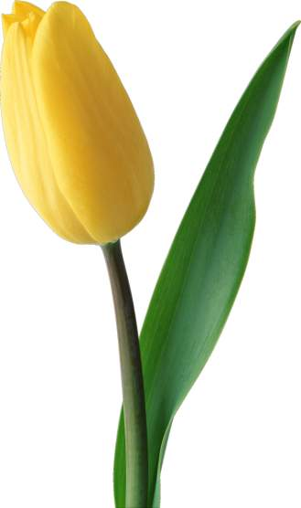
Тюльпан
Довгий час існувало повір'я про те, що бутон жовтого тюльпана містить в собі сильну енергію і той, хто зможе відкрити його стане щасливим. Однак, не було такої людини, яка б виявилася здатною відкрити цей ніжний бутон, що тримався на тонкій зеленій ніжці і обдувався вітрами гірського схилу.
Але одного разу на цей схил прийшла погуляти мати з маленьким сином. Хлопчик вперше побачив красиву квітку і побіг до неї, бажаючи розгледіти дивовижну і прекрасну рослину ближче. Коли хлопчик підійшов до тюльпану, його обличчя осяяла посмішка, а по схилу рознеслася луна, яка повторювала дзвінкий дитячий сміх. Тюльпан розкрився назустріч щирій посмішці, дитячий сміх зробив те, чого не могла зробити ніяка земна сила.

Slide 15
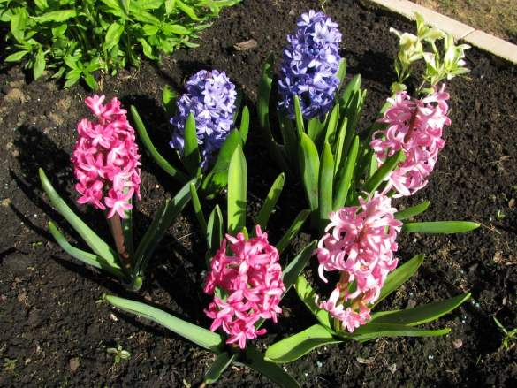
Гіацинт
Одного разу біля берегів Голландії затонув в шторм генуезький корабель. Уламки його прибило до берега. А через кілька тижнів діти, що гралися на піщаній мілині, помітили майже біля самого краю прибою небачену ніколи квітку: листя її було схоже на листя тюльпана, а стебло було суцільно усіяне безліччю красивих квіточок, схожих на маленькі лілії. Квіти незвично пахли, і ніхто не міг пояснити, звідки тут з'явилося таке дивовижне чудо.

Slide 16
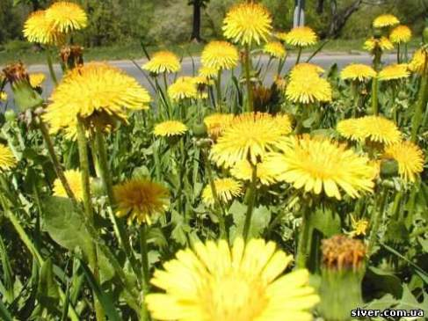
Кульбаба
Кульбаба - символ весняного тепла. Квітка кульбаби народилася на світ цікавою й допитливою. Вона прокинулася навесні, подивилася навколо й помітила вгорі прекрасне, велике та яскраве сонце. Сонце глянуло на неї, залоскотало своїми тендітними, теплими промінчиками - і квітка враз стала жовтою. Кульбаба так полюбила сонечко, що вже не могла відвести від нього палкого погляду.
І відтоді, тільки-но зійде сонце на сході, кульбаба дивиться на схід, підніметься сонце вгору - і кульбаба піднімає голівку, сонце сідає на заході - й очі кульбаби дивляться на захід. І так протягом усього життя, доки не постаріє кульбаба та не стане сивою.
За кульбабою можна визначати час. У сонячну погоду кошики кульбаби відкриваються о 6 годині ранку і закриваються о 3 годині дня. У негоду квітки не розкриваються зовсім.

Slide 17
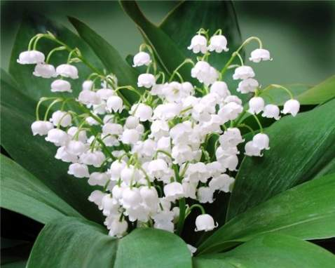
Конвалія
Існує чимало легенд про походження конвалії.
Українська легенда розповідає про те, що квітка виросла там, де впали сльози дівчини, яка чекала нареченого з далекого походу. В інших легендах розповідається про те, що конвалія постала з розірваного намиста Білосніжки, що це ліхтарики гномів. Давньоруська легенда пов'язує появу конвалії з морською царівною Волховою. Сльози царівни зажуреною тим, що юнак Садко віддав своє серце земній дівчині Любаві, падали на землю, проросли прекрасною і ніжною квіткою - символом чистоти, любові і смутку.

Slide 18
Назвіть перші весняні квіти.

Slide 19
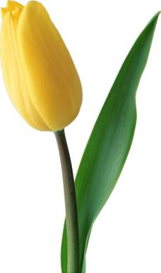

Slide 20
Весна, весна! Листям зелена, Квітками рясна, Усміхнена, весела, голосна. Б. Лепкий

